Slide 1
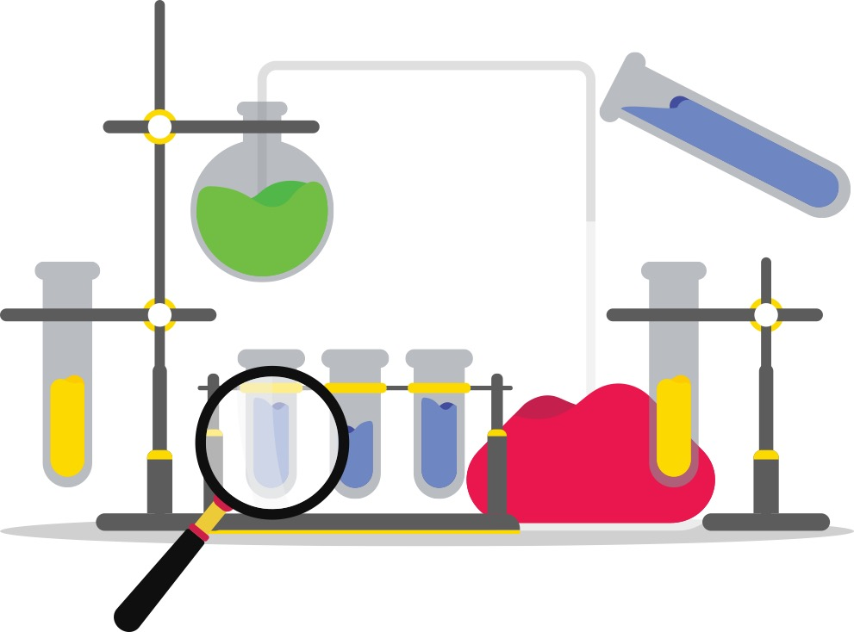
10-сынып
Химия
Органикалық заттардың құрамы мен құрылысы. Номенклатурасы. Изомериясы
Мұғалім:
Әбеу Нұргелді

Slide 2
Сабақтың мақсаты
Органикалық заттардың құрамы мен құрылысы;
Гомологтық қатар;
Алифатты қосылыстардың теориялық және қолданбалы химияның халықаралық одағы номенклатурасы;
Изомерия түрлері.

Slide 3
Органикалық заттардың құрамы
Барлық органикалық қосылыстардың құрамына көміртек элементі кіреді. Яғни органикалық химияны көміртек химиясы деп те атауға болады. Егер органикалық қосылыстар көміртек және сутек атомынан ғана тұрса көмірсутектер деп аталады.
Егер көмірсутек молекуласындағы бір сутек атомының орнын басқа атомдар немесе атомдық топтар басса, ондай қосылыстарды көмірсутектің туындылары деп атайды.
Әдетте органикалық қосылыстардың құрамына көміртек және сутек атомдарынан басқа оттек, азот, галоген элементтері, фосфор және күкірт сияқты элементтер кіреді. Ондай элементтерді органогенді элементтер деп атаймыз.

Slide 4
Органикалық заттар мен бейорганикалық заттардың қандай айырмашылықтары бар?
Типтік бейорганикалық заттар | Типтік органикалық заттар
Иондық және полюсті коваленттік байланыстар. | Полюссіз және әлсіз полюсті ковалентті байланыстар.
Барлық бейорганикалық қосылыстардың құрамына кіретін бірде-бір элемент жоқ. | Барлық органикалық қосылыстардың құрамына көміртек элементі кіреді.
Электролидтер | Бейэлектролидтер
Балқу температурасы жоғары қатты заттар. | Балқу температурасы төмен сұйық немесе қатты заттар.
Балқығанда айырылмайды. | Қыздырғанда көмірқышқыл газы түзіледі немесе көмірленеді (осы қасиеті бойынша органикалық заттардың органикалық қосылысқа жататындығын анықтауға болады.
Ауада тотықпайды, жанғыш емес. | Ауада тотығады, жанғыш.
Суда ериді. | Суда ерімейді немесе нашар ериді.

Slide 5
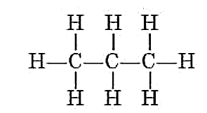
Органикалық химияда қолданылатын формулалар
Органикалық химияда молекулалық, эмприкалық, құрылымдық (кеңістіктік) формулалар қолданылады.
Молекулалық формула – молекуладағы атомдардың сапалық және сандық құрамын көрсетеді.
Эмприкалық формула – молекуладағы атомдардың саны және құрылысы туралы ешқандай мәліметтер бермейді. Ол тек қосылыстардағы элементтердің мольдік мөлшерін көрсетеді.
Мысалы, гексанның молекулалық формуласы - $C_{6}H_{14}$
Эмприкалық формуласы - $C_{3}H_{7}$.
Құрылымдық және электрондық формулалар молекуладағы атомдардың байланысу ретін көрсетеді.
Құрылымдық формула – атомдардың байланысу тәртібін сызықшамен көрсететін формула.
Қысқартылған құрылымдық формула – тек көміртек көміртек арасын ковалентті байланыспен көрсететін формула.

Slide 6
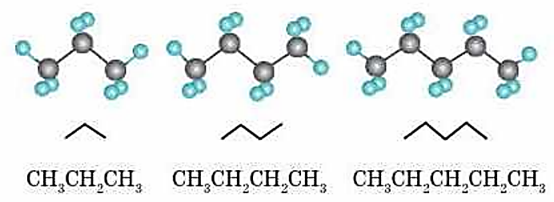
Органикалық химияда қолданылатын формулалар
Көміртек қаңқасы – молекулалардағы тек көміртек атомдарының байланысы көрсетілетін формуласы.
Қаңқа (склед) формуласы – органикалық молекулаларды тек сызықпен көрсететін формула.
Пропан - бутан - пентан -
Көмірсутек молекулаларындағы көміртек атомдары бір түзудің бойымен емес, ирек тәрізді болып орналасады. Оның себебі: көміртек атомдарын байланыстыратын коваленттік байланыстар арасындағы бұрыш 109$°$28.

Slide 7
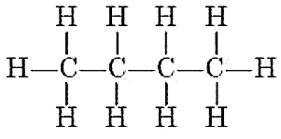
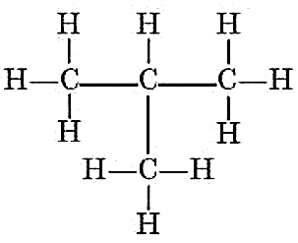
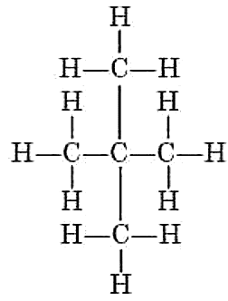
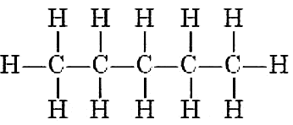
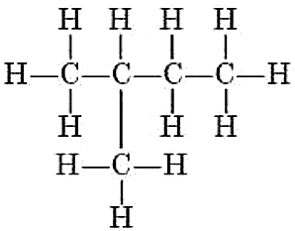
Органикалық заттардың құрылысы және изомерленуі
Әдетте органикалық заттарда химиялық формуласы бірдей, алайда құрылысы әр түрлі сонымен бірге әр түрлі қасиеттер көрсететін заттар кездеседі. Мысалы бутан ($C_{4}H_{10})$ молекуласына сай келетін төмендегідей құрылысы әр түрлі заттар кездеседі:
Ал пентан ($C_{5}H_{12})$ молекуласына сай құрылысы төмендегідей органикалық қосылыстар кездеседі.
Изобутан
(2-метилпропан)
Н-бутан
Изопентан
(2-метилбутан)
Неопентан (2,2-диметилпропан)
Н-пентан

Slide 8
Органикалық заттардың құрылысы және изомерленуі
Изомер - құрамы бірдей, құрылысы мен қасиеттері әр түрлі заттар. Ал мұндай қосылыстардың болу құбылысын изомерлену деп атаймыз.
Изомер
Құрылымдық
Кеңістік
Көміртек қаңқасы
Класаралық
Геометриялық
(цис-транс)
Оптикалық
(стероизомерия)
Функционалдық топтың немесе еселі байланыстың орны бойынша изомерия

Slide 9
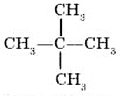
Органикалық заттардың құрылысы және изомерленуі
Құрылымдық изомерлер - сапалық және сандық құрамы бірдей, бірақ байланысушы атомдардың реттілігі өзгеше, яғни химиялық құрылысы әр түрлі қосылыстар.
Құрылымдық изомер
Көміртек қаңқасының изомерленуі
Еселі байланыстың орны бойынша изомерлену
Функционалдық топтың орны бойынша изомерлену
Класаралық изомерлену

Slide 10
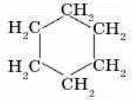
Органикалық заттардың құрылысы және изомерленуі
Класаралық изомерлер – жалпы формуласы бірдей, алайда әр түрлі кластарға жататын органикалық қосылыстар.
Кластар | Жалпы формула-сы | Мысалдар
 |  | Молекулалық формуласы | Құрылымдық формуласы
Алкендер | $$C_{n}H_{2n}$$ | $$C_{6}H_{12}$$
Циклоалкандар
Алкиндер | $$C_{n}H_{2n−2}$$ | $$C_{3}H_{4}$$
Алкадиендер
Алканолдар | $$C_{n}H_{2n+2}O$$ | $$C_{4}H_{10}O$$
Жай эфирлер

Slide 11
Органикалық заттардың құрылысы және изомерленуі
Кластар | Жалпы формула-сы | Мысалдар
 |  | Молекулалық формуласы | Құрылымдық формуласы
Бір негізді карбон қышқылдары | $$C_{n}H_{2n}O_{2}$$ | $$C_{4}H_{8}O_{2}$$
Күрделі эфирлер
Альдегидтер | $$C_{n}H_{2n}O$$ | $$C_{3}H_{6}O$$
Кетондар

Slide 12
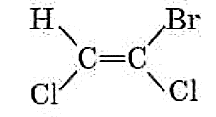
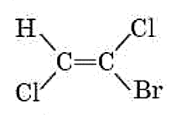
Органикалық заттардың құрылысы және изомерленуі
Кеңістік изомерлену – химиялық құрылысы мен құрамы бірдей, ал молекуладағы атомдардың кеңістікте орналасуы әр түрлі болатын қосылыстар.
Цис-транс изомерлер – орынбасушылардың қос байланыс жазықтығының бір немесе әр түрлі жағына орналасу мүмкіндігін көрсетеді.
Цис-бромдихлорэтан
E-бромдихлорэтан
Транс-бромдихлорэтан
Z-бромдихлорэтан

Slide 13
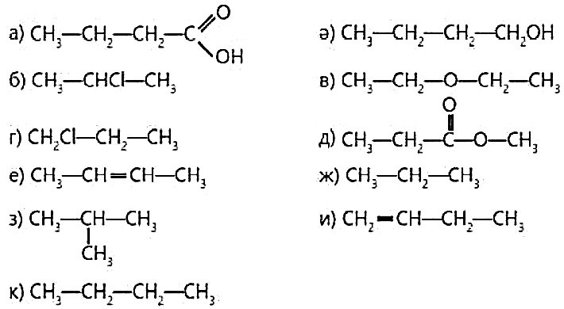
Органикалық заттардың құрылысы және изомерленуі
Тапсырма. Көрсетілген формулаларда қанша изомерлік заттардың жұбы бар.

Slide 14
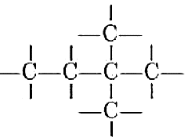
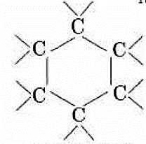
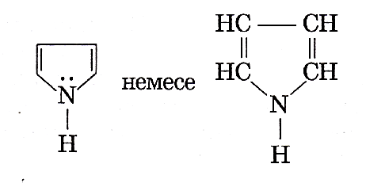
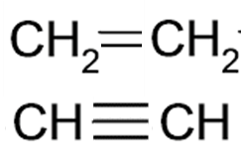
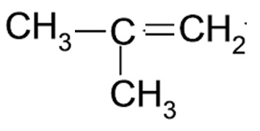
Органикалық қосылыстардың жіктелуі
Органикалық қосылыстар
Ациклді (алифатты)
Циклді
Тармақталмаған
(қаныққан және қанықпаған)
Тармақталған (қаныққан және қанықпаған)
Карбоциклді
Гетероциклді

Slide 15
Органикалық қосылыстардың жіктелуі
Көмірсутектердің жіктелуі
Көмірсутектер | Жалпы формулалары | Мысалдар
Алкандар | $C_{n}H_{2n+2}$ (n $≥$ 1) | Метан
Алкендер | $C_{n}H_{2n}$ (n $≥$ 2) | Этен (этилен)
Диендер | $C_{n}H_{2n−2}$ (n $≥$ 3) | Пропадиен (ален)
Алкиндер | $C_{n}H_{2n−2}$ (n $≥$ 2) | Этин (ацетилен)
Ароматты көмірсутектер | $C_{n}H_{2n−6}$ (n $≥$ 6) | Бензол
Циклоалкандар | $C_{n}H_{2n}$ (n $≥$ 3) | Циклопропан

Slide 16
Органикалық қосылыстардың жіктелуі
Органикалық қосылыстардың әр түрлі кластарын көмірсутек молекуласындағы сутек атомын (H) фукционалды топпен алмастыру арқылы алуға болады. Мысалы,
Осы тұрғыдан алғанда органикалық қосылыстарды көмірсутектер және көмірсутектердің функционалдық туындылары деп жіктеуге болады.
Спирт, көмірсутектің функционалдық туындысы
Метан, көмірсутек

Slide 17
Органикалық қосылыстардың жіктелуі
Фукционалдық топтары бойынша органикалық қосылыстарды жіктеу
Функционал-дық топ | Функционал-дық топтың атауы | RX | Кластың атауы | Мысалдар
 | Гидроксил тобы |  | Спирттер
 |  |  | Фенолдар
 | Карбонил тобы |  | Кетондар
 | Альдегидтік топ |  | Альдегидтер
 | Карбоксил тобы |  | Карбон қышқылда-ры

Slide 18
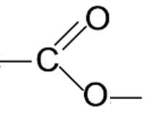
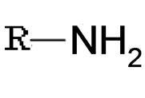
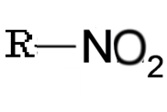
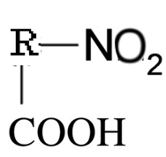
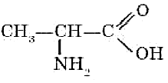
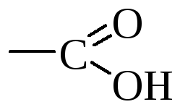
Органикалық қосылыстардың жіктелуі
Функционал-дық топ | Функционал-дық топтың атауы | RX | Кластың атауы | Мысалдар
 | Күрделі эфирлер тобы |  | Күрделі эфирлер
 | Амин тобы |  | Біріншілік аминдер | $$C_{2}H_{5}−NH_{2}$$
 | Нитро топ |  | Нитроқосы-лыстар
 | Амин тобы + карбоксил тобы |  | Аминқыш-қылдары

Slide 19
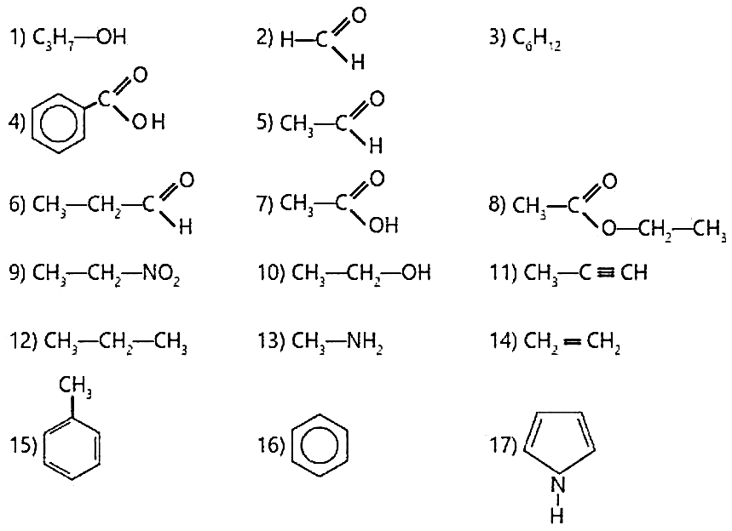
Органикалық қосылыстардың жіктелуі
Тапсырма. Келесі қосылыстар органикалық қосылыстардың қай класына жататынын көрсетіңдер.

Slide 20
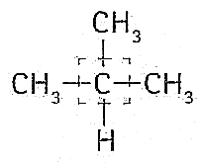
Органикалық қосылыстардың номенклатурасы
Номенклатура – заттар атауларының жүйесі. Қазіргі уақытта органикалық қосылстарды атауда номенклатураның үш түрін қолданады. Олар: тривиалды, рационалды және халықаралық.
Тривиалды (тарихи) номенклатура. Органикалық қосылыстардың алыну кезіне байланысты, түсі немесе иісі бойынша, сирек химиялық қасиеттері бойынша кездейсоқ атау. Тривиалды атаулар қосылыстың химиялық табиғаты жайлы түсінік бермейді және оның құрылысын ашып көрсетпейді. Мысалы, құмырсқа қышқылы, шарап қышқылы, алма және лимон қышқылы, қымыздық қышқыл және т.б.
Рационалды номенклатура. Рационалды атау кезінде ең қарапайым қосылыс алынып, басқа туындылар сол қосылыс құрамындағы сутек атомының органикалық радикалға алмасқан туындылары ретінде қарастырылады. Мысалы,
Триметилметан
Метилэтилэтилен
Этилацетилен

Slide 21
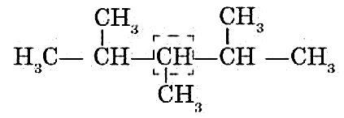
Органикалық қосылыстардың номенклатурасы
Метилдиизопропилметан
Метилэтилизопропилметан
ИЮПАК жүйелік номенклатурасы. Қосылыстың кеңістік және химиялық құрылымын, құрамын ғылыми тұрғыда көрсетеді.
ИЮПАК номенклатурасына оған дейінгі орынбасушы және радикалды-функционалды номенклатуралардың ережелері енгізілген.
Қосылыс формуласы | Аталуы
 | Орынбасу номенклатурасы | Радикалды-функционалды номенклатура
$${CH}_{3}{CH}_{2}Br$$ | Бромэтан | Этилбромид
$${CH}_{3}{CH}_{2}OH$$ | Этанол | Этилспирті
$${CH}_{3}− −{CH}_{3}$$ | 2-хлорпропан | Изопропилхлорид
$$\begin{matrix}CH \\ | \\ Cl\end{matrix}$$

Slide 22
Органикалық қосылыстардың номенклатурасы
Қосылыс формуласы | Аталуы
 | Орынбасу номенклатурасы | Радикалды-функционалды номенклатура
 | Пропанол-2 | Изопропилспирт
 | Метаоксиметан | Диметилэфирі
 | Бутанон | Метилэтилкетон
$${CH}_{3}− −{CH}_{3}$$
$$\begin{matrix}CH \\ | \\ OH\end{matrix}$$
$${CH}_{3}− −C_{2}H_{5}$$
$$\begin{matrix}CH \\ || \\ O\end{matrix}$$
Жүйелік номенклатурада көбейткіш префикстер және локант деп аталатын түсініктер қолданылады.
Көбейткіш префикстер – бірдей орынбасушылар немесе бірнеше байланыстар санын көрсететін (ди-, три-, тетра- және т.б.) тіркемелер. Мысалы,

Slide 23
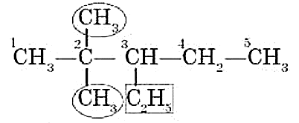
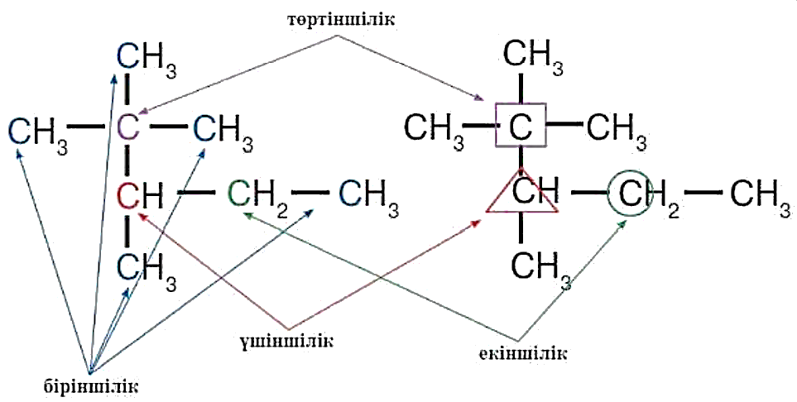
Органикалық қосылыстардың номенклатурасы
2,2-диметил, 3-этилпентан
Локанттар – орынбасушылардың орнын көрсететін сандар.
Органикалық қосылыстарда көміртек атомдары басқа көміртек атомдарының әр түрлі сандарымен байланыса алады. Мысалы,

Slide 24
Сабақ аяқталды!
Келесі жүздескенше!

